Slide 1
TÝMOVÉ DOVEDNOSTI bp2088 / bk2088
Jaro 2020
PRÁCE SE SKUPINOU
SKUPINOVÁ DYNAMIKA
ATMOSFÉRA VE SKUPINĚ

Slide 2
SOCIÁLNÍ SKUPINA
seskupení osob, které k sobě váže určitý společný znak (pohlaví, příbuzenský vztah, společné zájmy, věk..)
rozdělení dle velikosti:
  velká sociální skupina (národní, politické, církevní či společenské organizace, účastníky masových akcí, manifestace, sportovní či kulturní akce, příslušníci profesí či institucí..)
  střední sociální skupina (lokální organizace, větší firmy, obyvatele větších obcí..; vyznačuje se přesnou prostorovou lokalizací, ale také formou vztahů a oficiální strukturou; jednotlivé složky jsou přesně stanovené a zaměřené na dosažení hlavního cíle
  malá sociální skupina (2- 30?; členové se mezi sebou osobně znají a komunikují; např.rodina, školní třída, sportovní oddíl, terapeutická skupina..; anonymita členů je velmi nízká a v průběhu času se ještě snižuje
  → pokud se mluví o práci se skupinou, jedná se o malou sociální skupinu !

Slide 3
PRÁCE SE SKUPINOU
ZNAKY (MALÉ) SOCIÁLNÍ SKUPINY
příslušníci jsou navzájem v přímé nezprostředkované interakci a komunikaci
příslušníci mají blízké nebo shodné cíle či hodnoty a naplnění svých individuálních cílů odvozují (očekávají) od skupiny
příslušníci jsou vřazeni do relativně stabilního systému pozic a rolí (skupinové struktury)
příslušníci respektují normy skupinového života (tj. pravidla regulující meziosobní vztahy a průběh společných činností)
(Řezáč, 1999)

Slide 4
PRÁCE SE SKUPINOU
VLASTNOSTI SOCIÁLNÍ SKUPINY
stabilita - projevuje se ve fluktuaci členů skupiny; u stabilních minimální změny ve složení členské základny i ve vnitřní organizační struktuře skupiny; čím menší změny nastávají, tím je skupina stabilnější
kompaktnost / integrace skupiny - jednota činností a postojů členů; „síťový“ charakter vzájemných vazeb členů skupiny.
koheze / soudržnost- charakterizována pevností a stálostí vztahů ve skupině; vysoká míra koheze ve skupině se projevuje hloubkou vazeb mezi členy skupiny; projevem je pocit sounáležitosti
atraktivnost - přitažlivost skupiny pro jedince; podmíněna významem skupinových cílů a činností pro jedince, zejména v souvislosti s jeho vlastními cíli a motivy, podmíněna vážností a významností skupiny v širším kontextu.

Slide 5
PRÁCE SE SKUPINOU
VLASTNOSTI SOCIÁLNÍ SKUPINY
stálost skupiny - stabilita skupiny v časovém horizontu
autonomie skupiny – (a její míra) je odvozena od nezávislosti skupiny na jiných skupinách, se kterými je v kontaktu v širším sociálním prostředí
intimita vztahů ve skupině – úroveň existence hlubokých a emotivních vztahů mezi členy; analogie k velikosti skupiny – čím větší skupina, tím menší míra intimity vztahů
uzavřenost skupiny - propustnost pro další členy; dána tím, co musí potencionální člen udělat či přijmout, aby se stal jejím členem; požadavky skupiny na nového člena
složení skupiny - homogenní / heterogenní, podle určitých znaků členů skupiny (věk, pohlaví, profese)
zaměřenost skupiny - posuzována podle cílů skupiny, podle jasného zaměření
hodnotová orientace skupiny - skupinové uznávání hodnot promítajících se v činnostech vedoucích k dosahování cílů

Slide 6
PRÁCE SE SKUPINOU
VLASTNOSTI SOCIÁLNÍ SKUPINY
míra uspokojení - významná z hlediska vnímání skupinového dění členem skupiny, jeho uspokojení je závislé na uspokojení jeho individuálních potřeb vně skupiny
stupeň libosti - jak příjemně či naopak nepříjemně prožívá jedinec zařazení do skupiny; podobné jako míra uspokojení; záleží na jedinci a jeho motivech vně skupiny
míra kontroly - uplatňování skupinové moci; uplatňování „mocenské síly“ ve skupině a skupinou; označuje význam skupinových norem

Slide 7
PRÁCE SE SKUPINOU
VLASTNOSTI SOCIÁLNÍ SKUPINY
Počet členům skupiny | Měnící se charakteristiky
2-6 | Malá strukturace skupiny, vůdcovství je proměnlivé, interakce tváří v tvář.
7-12 | Rozvoj struktury skupiny a diferenciace rolí, méně častá interakce tváří v tvář.
13-25 | Struktura skupiny a diferenciace rolí je již pro další fungování skupiny nezbytná, vznik podskupin, složitější interakce tváří v tvář.
26-? | Nezbytné je již vůdcovství ve skupině, formování podskupin, větší anonymita, minimální interakce tváří v tvář.
velikost skupiny - základním kvalitativním hlediskem třídění skupin; od počtu členů je odvislá také četnost vzájemných interakcí uvnitř skupiny
koheze →
← tenze
(Jaques, Salmon, 2007)

Slide 8
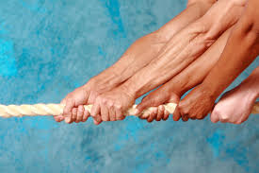
PRÁCE SE SKUPINOU
SOCIÁLNÍ INTERAKCE VE SKUPINĚ
závisí na ní skupinové dění i vývoj skupiny v čase
vzájemné dorozumívání verbální i neverbální mezi dvěma nebo více jedinci či mezi skupinami
nejčastěji probíhá tak, že chování jednoho se stává podnětem pro chování druhého, jeho reakce se naopak stává podnětem pro dalšího člena
zahrnuje sociální komunikaci, procesy či vliv na moc, i kooperaci
a sociální konflikt
jako součást skupinové dynamiky zastává roli
hybatele skupinového dění

Slide 9
SKUPINOVÁ DYNAMIKA
proces interakcí všech participujících ve skupině, variabilita vztahů mezi nimi
souhrn komplexních a vzájemných sil i protisil, působících ve společném sociálním prostředí, ve skupině
v každé skupině existuje a působí soubor nejrůznějších „hybných sil a protisil“, které ovlivňují skupinu a skupinové dění
skupinová dynamika složena z mnoha prvků, které se navzájem ovlivňují a vyvíjejí
dána veškerým skupinovým děním, cíli a normami skupiny, její strukturací, pozicemi a rolemi ve skupině, skupinovými interakcemi a vývojem skupinových vztahů i celé skupiny
ke skupinové dynamice patří zejména cíle a normy skupiny, vůdcovství, koheze a tenze, projekce minulých zkušeností a vztahů do aktuálních interakcí, vytváření podskupin a vztahy jedinců a skupiny; ke skupinové dynamice patří také vývoj skupiny v čase

Slide 10
SKUPINOVÁ DYNAMIKA
Hermochová (2005) : „skupinovou dynamiku je možné chápat jako nástroj intervence ovlivňování skupinového dění“
Lakomá (1993): “skupinová dynamika reflektuje veškeré činnosti a pohyb ve skupině, a to jak interpersonální vztahy a reakce mezi členy uvnitř skupiny, tak zpravidla úroveň soužití a vývoj skupiny, i vztahy mezi skupinou a vlivy z vnějšího prostředí“
Prvky skupinové dynamiky:
    cíle a normy (kam společně směřujeme; jakými cestami a postupy těchto cílů dosáhneme)
    vedení a řízení, motivace a stimulace (způsob, jak se pracuje s normami)
    interakce a komunikace (vzájemné ovlivňování členů skupiny)
    podskupiny (dříve či později vznikají v každé skupině; je důležité,
    do jaké míry se podskupiny ztotožňují s normami a cíli celé velké skupiny)

Slide 11
KOHEZE
koheze čili soudržnost skupiny je neviditelné pouto, které k sobě váže členy skupiny
stabilizující faktor - vlivem koheze pociťují členové skupiny podporu a bezpečí
ke skupinové kohezi podle Kratochvíla (2005) přispívají tyto faktory:
    uspokojování osobních potřeb jedinců ve skupině, jak skrze své vlastní síly či prostřednictvím skupiny, ať už jde o potřeby aktuální nebo potencionální
    dosahování skupinových cílů, které jsou v souladu s individuálními cíli
    výhody plynoucí z členství ve skupině, či jedincovo očekávání přínosu a užitku z členství
    vztahy sympatie členů skupiny a jejich vzájemná přitažlivost
    motivace jedinců ke členství ve skupině, včetně úsilí, které jedinec musel vynaložit k získání členství
    přátelská akceptující atmosféra ve skupině
    prestiž skupiny, vzrůstající prestiž jedinců členstvím ve skupině
    atraktivnost skupinových aktivit, či zařazování aktivit přímo na podporu skupinové koheze, intimita technik
    soutěžení s jinou skupinou či samotná existence jiné skupiny, vytváření povědomí „my a oni“, budování osobité identity skupiny;
    přítomnost společného „nepřítele“ či společné existenční otázky, tj. vnější ohrožení skupiny

Slide 12
KOHEZE – negativní jevy
koheze vyznívá jako pozitivní vlastnost skupiny, ale také může mít negativní dopad na rozhodnutí skupiny - teorie I. Janise (1982) o skupinovém myšlení, kdy jsou členové skupiny vedeni k potlačení svého nesouhlasu v zájmu skupiny
izolace skupiny od vnějších vlivů, nepřítomnost systematického hledání dalších alternativ, silný vůdce skupiny podporující určitý postup a stresové situace, v nichž se rozhodnutí činí
překročení bezpečných hranic soudržnosti, které je u členů skupiny provázeno pocity krajního optimismu a sklonem k převzetí rizika, podceňováním nebezpeční, vírou ve vnitřní morálnost skupiny (Nakonečný, 2000)

Slide 13
TENZE
dynamizující faktor - vede k nespokojenosti a úsilí po změně
koheze a tenze ovšem nejsou protikladné pojmy - opakem koheze je nesoudržnost, opakem tenze uvolnění
ve skupinové dynamice si však lze kohezi a tenzi představit jako síly, které působí proti sobě
tenze je hybnou silou, jež podněcuje skupinu v úsilí k dosažení změny
důležitá jako faktor, který orientuje skupinu k ventilaci svých negativních pocitů a prožitků
podpora projevení se maladaptivních stereotypů chování v modelových situacích skupiny, což je důležité pro zážitkové a terapeutické skupiny
určité napětí uvnitř skupiny, které přirozeně vzniká při vzájemné interakci členů skupiny
členové skupiny jsou při soužití s ostatními konfrontováni s jejich odlišnými názory, postoji, požadavky a chováním, musí se adaptovat na skupinu, podrobit se skupinovým normám, čímž mohou být omezovány některé potřeby členů
tenze může mít formu napětí individuálního nebo skupinového; formu individuální vnitřní tenze, tenze mezi několika členy skupiny, mezi jedincem a skupinou, mezi podskupinami či mezi celou skupinou a jejím vedoucím

Slide 14
TENZE
pokud ve skupině přetrvává tenze delší období, je to i odrazem problematického vedení skupiny
v případě, že již tenze ve skupině nastala, dobrý vedoucí skupiny by si s ní měl umět poradit a využít ji k vývoji vztahů ve skupině
nejčastější příčiny vzniku skupinové tenze (Kožnar, 1992):
    rozdíly mezi jednotlivými členy skupiny, zejména etnické, intelektové, statutární, výchovné
    rivalita mezi členy skupiny o určitou roli ve skupině a o přízeň vedoucího skupiny
    nestrukturovaná situace ve skupině s nedirektivním vedením, kde nastává chaos, rozpaky a nejistota ohledně následujícího vývoje
    autorita vedoucího skupiny, která může vyvolávat žárlivost, rivalitu, nechuť podřídit se
    nerealistické představy o náplni skupinového dění a o jednání vedoucího skupiny díky nedostatečné informovanosti
    přenos minulých negativních interpersonálních zážitků do aktuálních vztahů, interakcí a situací
    příchod nových členů do rozběhnuté skupiny navozuje pocit ohrožení, ztráty bezpečí

Slide 15
ATMOSFÉRA VE SKUPINĚ
člověk očekává od skupiny podporu, možnost seberealizace, navázání sociálních vztahů, sebezkušenosti, dostatek pozitivních zážitků a emocí - naplnění těchto potřeb členů skupiny se odvíjí podle převládající atmosféry ve skupině
Kožnar (1992) „skupinová atmosféra je důležitou charakteristikou skupiny, ukazuje na jakousi převládající náladu ve skupině, na emocionální ovzduší, klima skupiny“
je proměnlivá, má relativní trvání, spadá do skupinové dynamiky
příznivá atmosféra přispívá větší efektivnosti skupiny
pokud ve skupině dominuje koheze, převládá atmosféra důvěry, přátelství, spolupráce, otevřenosti, pohody, tolerance - v takové skupinové atmosféře lze pracovat bezpečně i s pocity velmi emočně nabitými i s pocity nepřátelskými
pozitivní skupinová atmosféra podpůrné skupiny umožňuje otevřeně projevovat a pojmenovávat všechny pocity a vnitřní hnutí, včetně těch, za něž se člověk stydí (Kožnar, 1992)

Slide 16
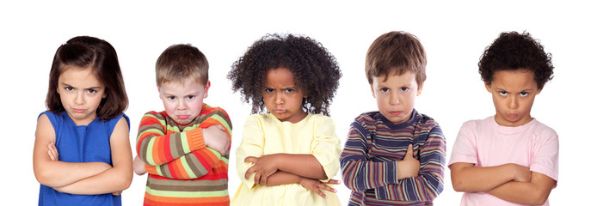
ATMOSFÉRA VE SKUPINĚ
pokud ve skupině převažuje tenze, pro skupinovou atmosféru je charakteristické napětí, nedůvěra, nepřátelství, nevraživost, soutěživost, agresivita, ale také i strach, úzkost, s nimiž se obtížně pracuje (nejen ve skupině)
důležitým prvkem pro skupinovou atmosféru je vedoucí skupiny - jeho jednání by mělo vést k postupnému vyvolání pocitu bezpečí u všech členů skupiny a manipulování se všemi prvky skupinové dynamiky by mělo maximálně uvolňovat potenciál skupiny
příznivá atmosféra umožňuje optimální zapojení všech členů skupiny, jejich sebezkoumání a sebeprojevování, otevřené poskytování zpětných vazeb, podstupování rizik spojených se sociálním učením

Slide 17
VÝVOJ SKUPINY V ČASE dle různých autorů
proces podobný individuálnímu vývoji jedince, který probíhá od jejího zrodu až po její konec
a zahrnuje vše, co se v průběhu tohoto „zrání“ udává
Kratochvíl (2005) zmiňuje 4 základní vývojová stádia skupiny:
  orientace a závislost
  konflikty a protest
  vývoj koheze a kooperace
  cílevědomá činnost
  → v jednotlivých vývojových fázích může převládat důraz na konkrétní složku skupinové dynamiky, jako je tomu například ve vývojové fázi koheze a kooperace, kdy je pro dosažení kooperace nutná koheze ve skupině

Slide 18
VÝVOJ SKUPINY V ČASE dle různých autorů
Rieger (2007) vývoj skupiny diferencuje na sedm stádií vývoje skupiny:
  rozhodování
  orientace
  sdružování
  podléhání
  konfrontace
  objevování
  uvolnění

Slide 19
VÝVOJ SKUPINY V ČASE dle různých autorů
Truckman: popis vývoje malých sociálních skupin, koncepce založená na dvou sférách:
sféra existence skupiny – z interpersonálního hlediska prochází skupina vývojovými fázemi:
    testování a závislost
    konflikt uvnitř skupiny
    vývoj skupinové soudržnosti
    funkční role vztahů
sféra činnosti skupiny - úlohově orientovaná činnost prochází fázemi:
    orientace a testování
    emocionální reakce na požadavky úkolu
    otevřená diskuze a objevování řešení
    → obě sféry probíhají souběžně a vzájemně na sebe působí

Slide 20
VÝVOJ SKUPINY V ČASE dle různých autorů
Nejčastější dělení fází:
  vznik – starting
  orientace – forming
  bouření, krize – storming
  stabilizace, normování – norming
  optimální výkon, produktivita – performing
  ukončení – closing

Slide 21
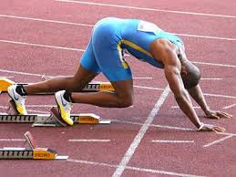
VZNIK / STARTING
ještě před tím, než skupina / tým vznikne
spíše přípravná fáze skupiny, jejímž vyústěním je vznik skupiny
základním děním v této vývojové fázi skupiny je výběr vedoucího či výběr členů skupiny
vznik „členské základny“, tedy těch jedinců, jež mají o nabídnutou příležitost zájem
zájemci o členství v dané skupině jsou seznamováni s otázkou formálních rolí (např. lektoři a účastníci), formálních pravidel (co je nezbytné splnit pro účast ve skupině), zasazení do kontextu (pro koho, proč apod.) a s velikostí skupiny

Slide 22
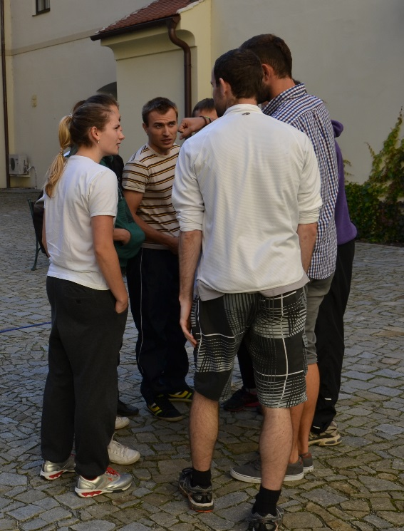
ORIENTACE / FORMING
členové očekávají, že budou vedeni a chtějí informace
členové se orientují ve skupině, zjišťují, zda budou akceptováni nebo
odmítáni, jednotlivci jsou ve skupině nejdříve sami a postupně se sbližují
převládá úzkost a nejistota členů skupiny z hlediska jejich
spolupatřičnosti ke skupině
z pohledu skupiny je tato fáze začátkem práce
v této fázi je nevhodná vysoká míra kritiky, umělé či násilné vyvolávání konfrontací, šíření zpráv, jež vedou k “zaškatulkování“ účastníků (černé ovce, atd.)
charakteristická nejistota a zdrženlivost jednotlivých členů skupiny, zachování vzájemného odstupu a tím i vlastní ochrany, hledání platných norem

Slide 23
BOUŘENÍ, KRIZE / STORMING
je charakteristické svojí emocionalitou a vzájemným konfliktem mezi členy skupiny i mezi členy skupiny a formálním vůdcem
tendence k sebeprosazení, rivalita, boj o vůdcovství, krystalizace rolí na aktivnější
a pasivnější, dominující a submisivní
každý člen se snaží získat pro sebe optimální množství iniciativy a moci
vznikají konflikty a dochází k nepřátelskému vztahu mezi členy s různými potřebami
vztah k vedoucímu či vedoucím skupiny se oproti předešlé fázi, kdy se mohl „těšit“ vysoké autoritě, mění ve vztah bouření proti autoritě či dokonce ve snahu ji zničit
vznik podskupin a „koalic“
„zátěžová fáze“, ale důležitý vývojový stupeň na cestě vzhůru

Slide 24
STABILIZACE, NORMOVÁNÍ / NORMING
charakteristická fáze soudržností a výměnou či sdílením informací
členům skupiny je zřejmé, že rozdílné názory budou pořád, ale skupina již ví a má vyzkoušené, jak s touhle růzností naložit a jak řešit náročné situace
skupina akceptuje různost svých členů
stádium vývoje koheze a kooperace
upevňování a přijímání společných norem a hodnot a na rozdíl od předešlého stádia ubývá na důležitosti otázka autority a vůdcovství
vytváří se společně sdílené hodnoty, očekávání rolí a způsoby chování
stanovují a dodržují se neformální role ve skupině
vzájemná závislost členů skupiny vychází z jejich spolupráce
ustupuje přehnaně konkurenční chování, otevřená komunikace, spolupráce se zintenzivňuje
výměna nápadů a názorů, ujasňování potřeb, akceptace druhých, rozvíjení systému vztahů, pocit sounáležitosti, budování mezilidských vztahů

Slide 25
OPTIMÁLNÍ VÝKON / PERFORMING
v tomto vývojovém stádiu se skupina zamýšlí, radí, kritizuje, povzbuzuje a přijímá rozhodnutí
fáze je charakteristická rolovým chováním členů skupiny, produktivním řešením problémů a vykonáváním skupinových úloh
členové pracují kooperativně na dosahování společných cílů
vztahy jsou stabilizované, rovněž efektivní a chování směřuje ve prospěch celku
znaky skupinové dynamiky v této fázi: na začátku je plně práceschopná skupina, velká koheze ve skupině, identifikace jednotlivců se skupinou, opravdový pocit sounáležitosti, zvýšená ochota jedince „dávat“, akceptování odlišností členů skupiny, zaměření na skupinový úkol, převážně až „samořídící se skupina“ (Zahrádková, 2005)

Slide 26
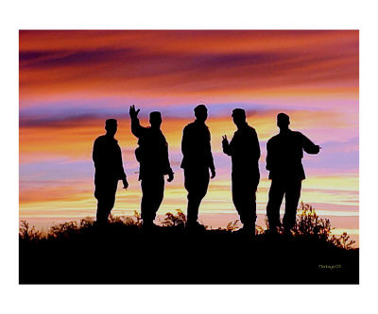
UKONČENÍ / CLOSING
členové se uvolňují ze sociálně emocionálních vazeb a aktivit
zaměřených na plnění úloh skupiny
pokusy o zachování kontaktů
někteří členové dále scházejí a udržují vzájemný kontakt
dynamika skupiny však slábne, vzpomínky na společné zážitky a pozitivní zkušenosti
někdy se mohou opět vynořit rivality, objevuje se také neklid a nespokojenost, neboť členové skupiny se snaží vyhnout procesu rozcházení
rozvolňování vztahů, opouštění skupiny, potěšení z prožitých zážitků
úvahy o tom, co bude dál

